Slide 1

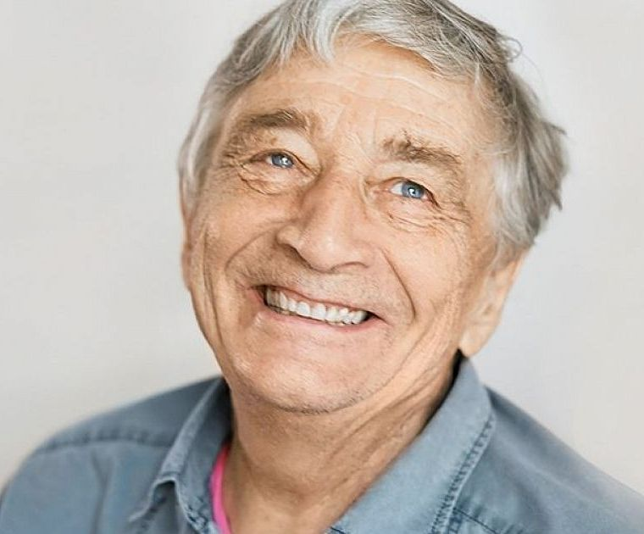
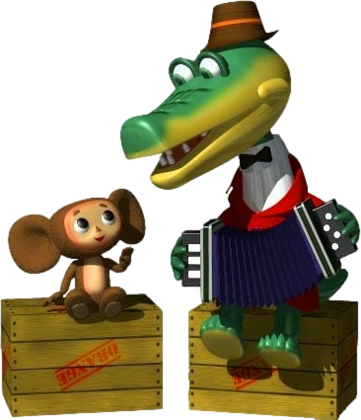
«Книги-юбиляры 2021»
Эдуард Успенский
«Крокодил Гена и его друзья»
Работу выполнила:
Зирка Полина Анатольевна 10лет
Преподаватель:
Гапоненко Светлана Викторовна
МОАУ «СОШ № 31 город Орск»
Оренбургская область Россия

Slide 2

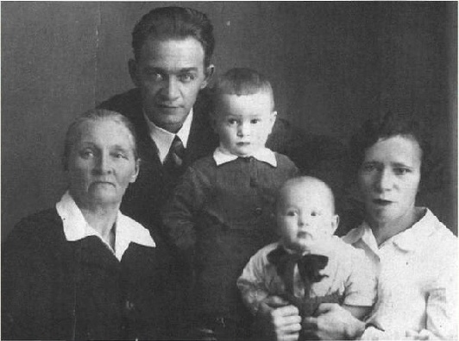
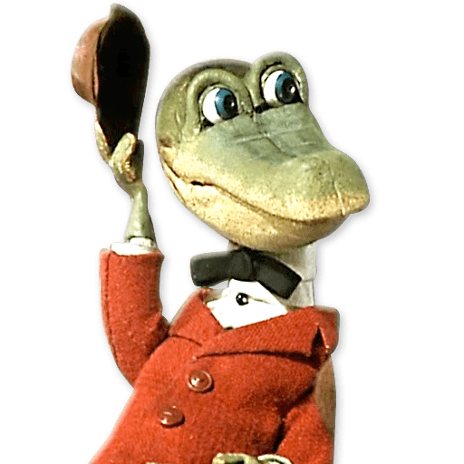
Надпись
Эдуард Успенский родился 22 декабря 1937 года в городе Егорьевске Московской области.
Отец — Николай Михайлович Успенский (1903—1947), сотрудник аппарата
Центрального Комитета Всероссийской Коммунистической Партии большевиков.
Мать — Наталья Алексеевна Успенская (1907—1982), инженер-машиностроитель.

Slide 3
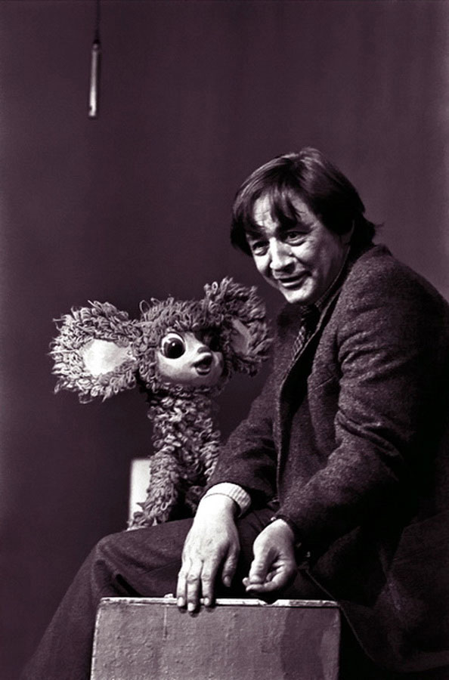
В 1961 году Эдуард Успенский окончил Московский авиационный институт (МАИ) по специальности «инженер- приборист».
Во время обучения начинает писать первые произведения, печатается с 1960.После окончания института в течение трех лет работал инженером. Но продолжал писать сценарии мультфильмов.
Творческий путь он начинал как юморист. По его собственному признанию, в детскую литературу он попал случайно. Его детские стихи начали печатать как юмористические в «Литературной газете».

Slide 4



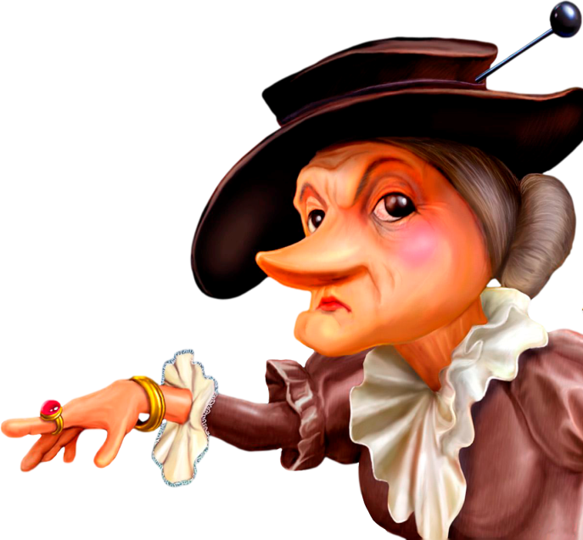
Сказочная повесть, сделавшая писателя знаменитым,- «Крокодил Гена и его друзья» - вышла в свет в 1966 году, взрослым она полюбилась не меньше, чем детям. Все положительные герои сказки владеют хорошими манерами. Даже старуха Шапокляк говорит всем «Вы».

Slide 5

Крокодил Гена – главный герой повести. Отзывчивый, добрый крокодил, лучший друг и товарищ Чебурашки.
Работает в зоопарке в первую смену.

Slide 6


Чебурашка - второй главный герой повести.
Лучший друг Гены. Неизвестный науке зверь.
Живет в телефонной будке, работает игрушкой в детском саду.

Slide 7
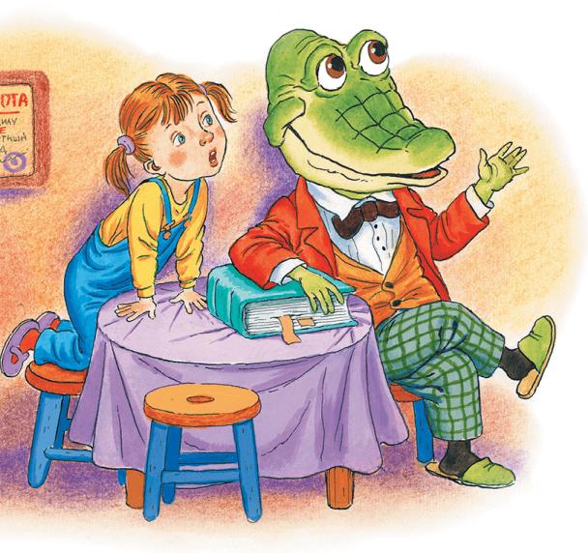
Девочка Галя- подруга Гены и Чебурашки.
Она стала первой, кто подружился с одиноким крокодилом.

Slide 8

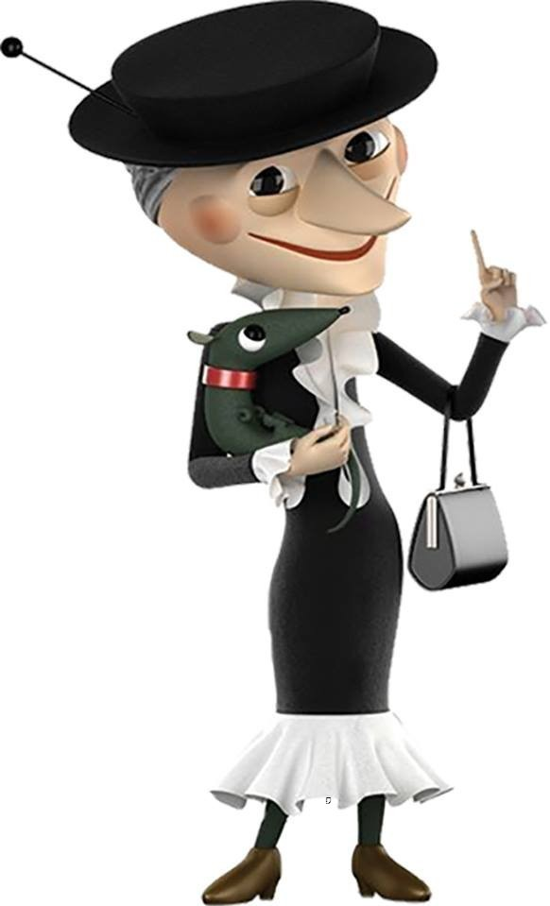
Вооруженная рогаткой гиперактивная старуха Шапокляк при поддержке находящейся в её ридикюле крысы Лариски устраивает розыгрыши над невинными жителями города.
В книге каждый вечер выходит на улицу, чтобы «наводить беспорядок»: изрисовывает афиши и плакаты, пугает ночных прохожих выстрелами из пугача и вытряхивает мусор из урн.
Также, по собственному утверждению, всегда переходит улицу в неположенном месте.

Slide 9

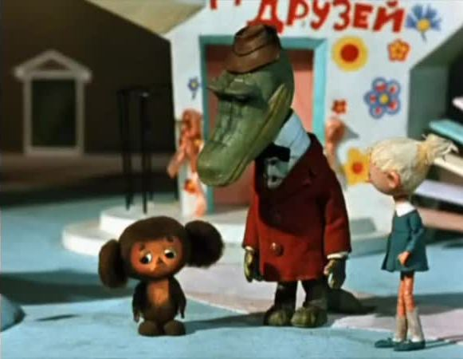
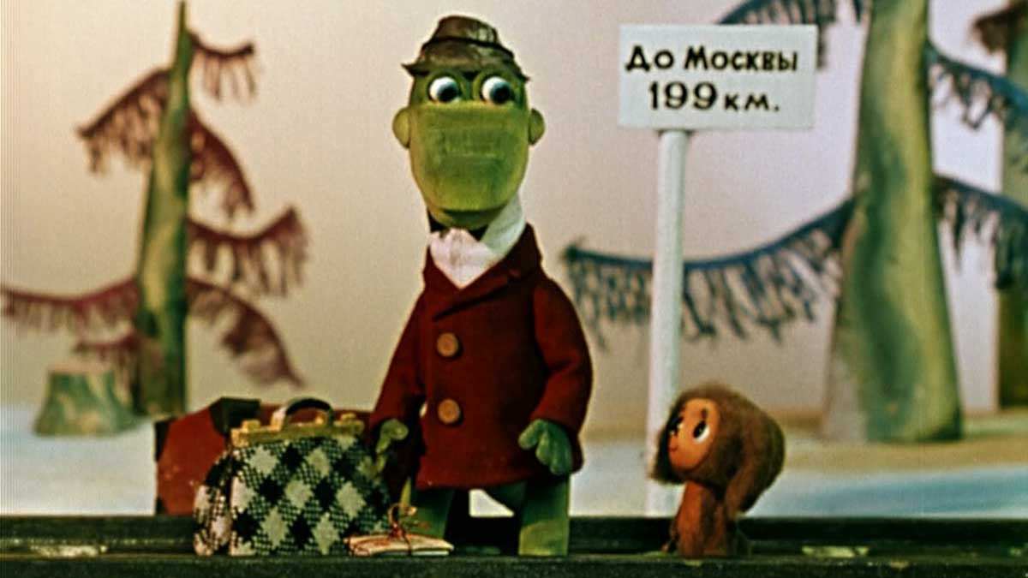
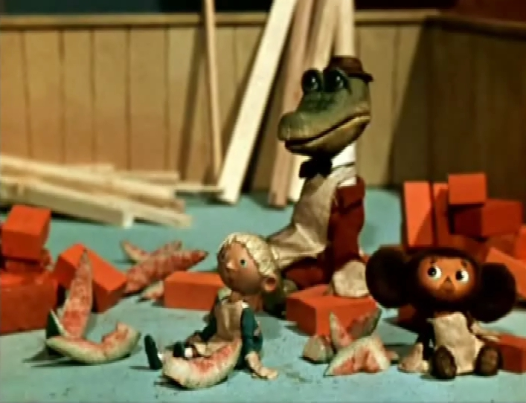
В 1968 году по мотивам повести режиссёр Роман Качанов снял мультфильм «Крокодил Гена», в котором впервые появились все анимационные персонажи сказочной повести.
Визуальные образы которых принципиально не менялись до нынешнего времени и были широко растиражированы в массовой культуре.

Slide 10

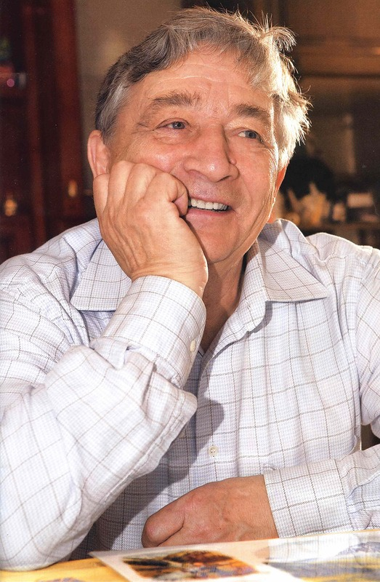







Произведения Эдуарда Успенского

Slide 11




Произведения Эдуарда Успенского
переведены более чем на 25 языков,
его книги выходили в Финляндии, Голландии, Франции, Японии, США.

Slide 12
Интернет- ресурсы
https://ru.m.wikipedia.org/wiki
https://www.labirint.ru/authors/13587/
http://hameleons.com/tags
https://www.pinterest.com/pin/416090453054039236/

